Slide 1
Моделирование сетей передачи данных
Лабораторная работа №3
Авдадаев Джамал Геланиевич
10 октября 2026
Российский университет дружбы народов, Москва, Россия
1/34
Notes:
Представляю лабораторную работу №3 по дисциплине «Моделирование сетей передачи данных». Мы исследовали работу Mininet и автоматизировали измерения iPerf3.

Slide 2
Цели и задачи работы
Notes:
Здесь кратко изложу цель и последовательность практических действий.

Slide 3
Цель лабораторной работы
Освоить Python API Mininet и организовать воспроизводимый эксперимент по измерению пропускной способности виртуальной сети с помощью iPerf3.
2/34
Notes:
Цель работы — освоить создание топологий через Python и автоматизацию измерений.

Slide 4
Задачи лабораторной работы
Создать и проверить топологию h1 — s3 — h2
Настроить ограничения ресурсов и канала
Сравнить ICMP-показатели двух топологий
Запустить iPerf3 и сохранить результаты в JSON
Построить графики и автоматизировать повторный запуск
3/34
Notes:
Это пять основных задач, которые я последовательно выполнил.

Slide 5
Ход выполнения работы

Slide 6
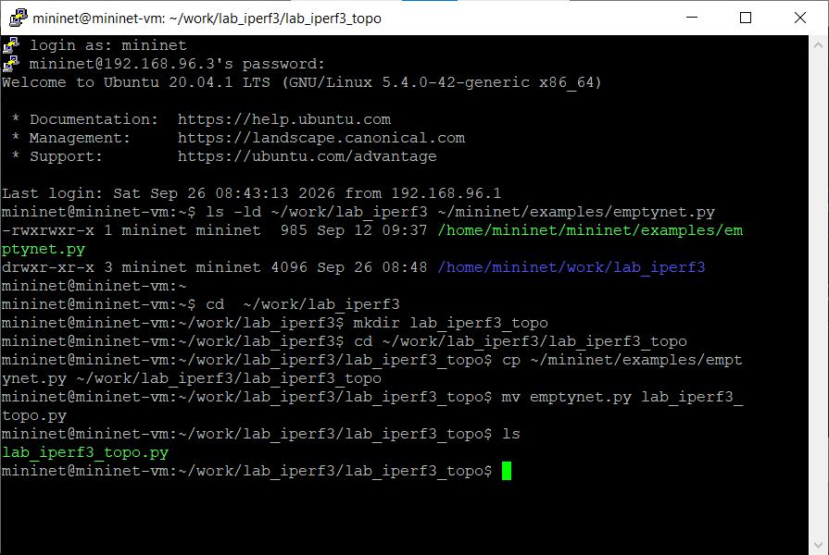
Подготовка топологии Mininet
Рис. 1: Подготовка рабочей папки и копирование emptynet.py
4/34
Notes:
Я создал рабочий каталог и скопировал стандартный пример emptynet.py, чтобы изменить его под свою топологию.

Slide 7
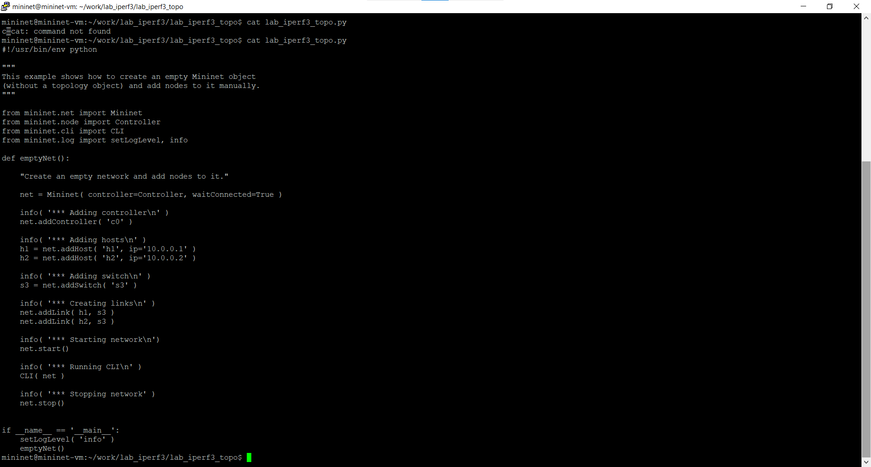
Создание топологии с помощью Python
Рис. 2: Исходный скрипт создания сети
5/34
Notes:
В Python API Mininet вручную создаются контроллер c0, два хоста h1 и h2, коммутатор s3 и их соединения.

Slide 8
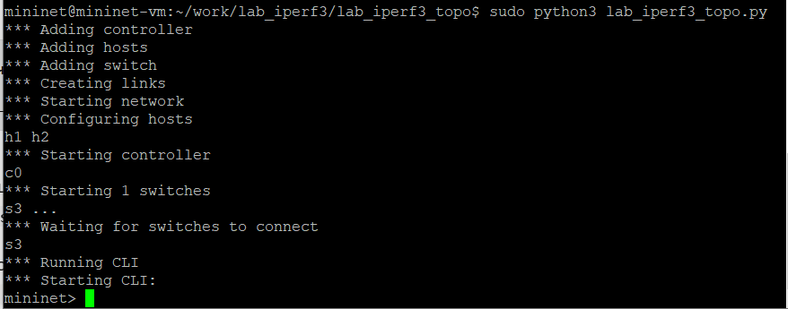
Запуск исходной топологии
Рис. 3: Запуск исходной топологии через Python API
6/34
Notes:
После запуска скрипта Mininet создал все узлы и открыл командную оболочку для проверки сети.

Slide 9
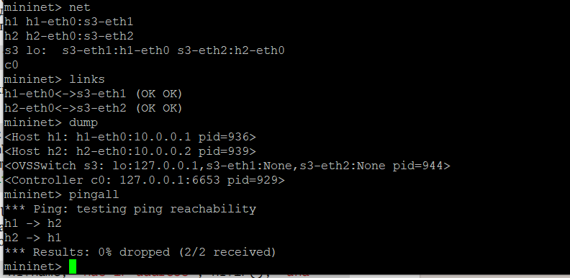
Проверка связности хостов
Рис. 4: Проверка связности и состава сети
7/34
Notes:
Команды net, links и dump показывают состав сети; pingall подтвердил связность без потерь.

Slide 10
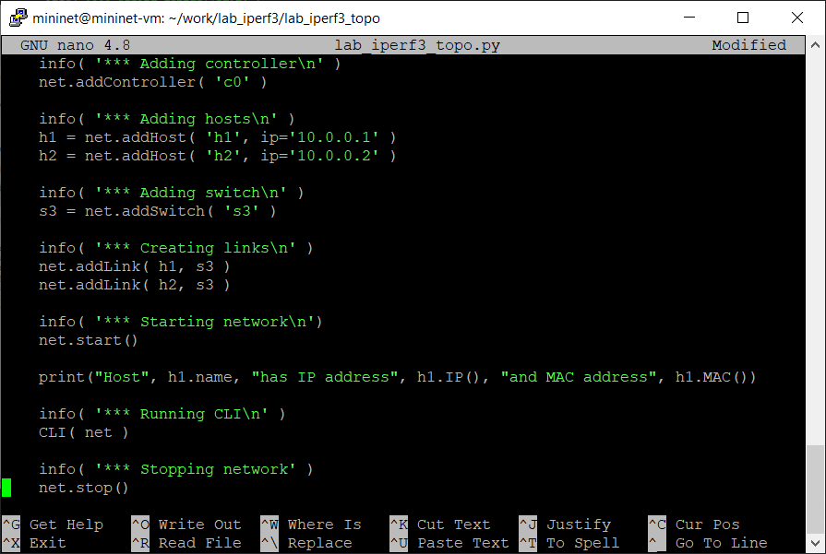
Получение адресных параметров h1
Рис. 5: Добавление вывода параметров хоста h1
8/34
Notes:
В скрипт добавлена инструкция вывода IP- и MAC-адреса первого хоста.

Slide 11
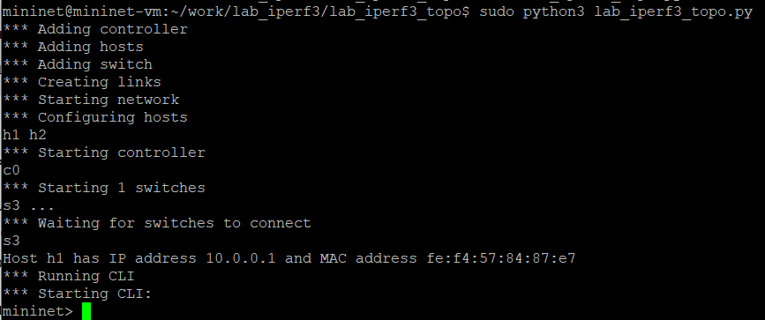
Вывод IP- и MAC-адреса хоста h1
Рис. 6: Вывод IP- и MAC-адреса h1
9/34
Notes:
Система вывела IP-адрес 10.0.0.1 и текущий MAC-адрес первого хоста.

Slide 12
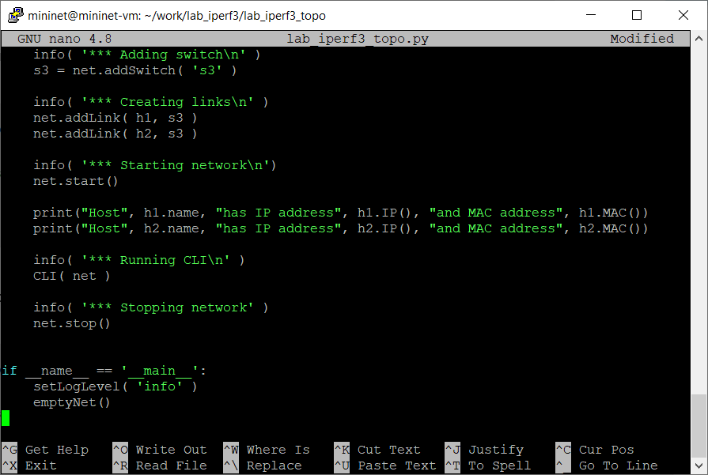
Добавление вывода адресов h2
Рис. 7: Добавление вывода параметров второго хоста
10/34
Notes:
Затем я добавил такой же вывод для второго хоста.

Slide 13
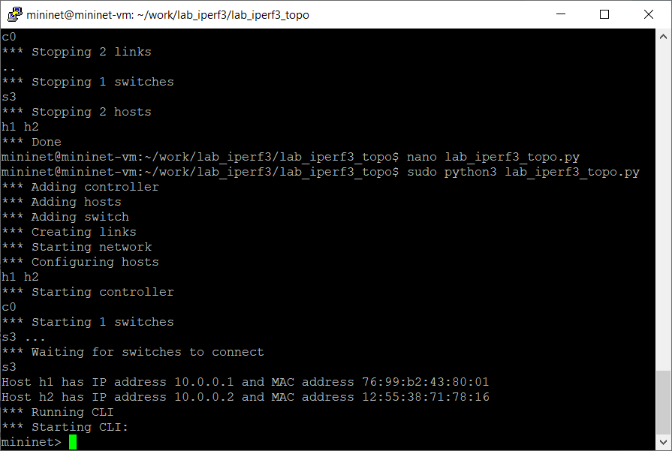
Получение адресов обоих хостов
Рис. 8: Результаты получения адресов обоих хостов
11/34
Notes:
Адреса хостов — 10.0.0.1 и 10.0.0.2. MAC-адреса могут различаться при повторных запусках.

Slide 14
Моделирование ограничений

Slide 15
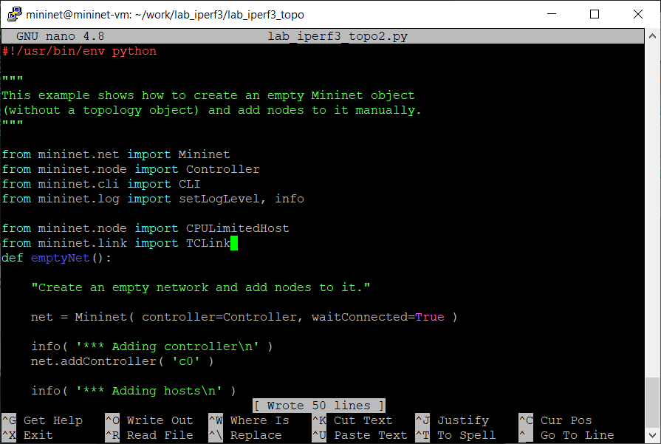
Импорт CPULimitedHost и TCLink
Рис. 9: Подключение классов CPULimitedHost и TCLink
12/34
Notes:
Для ограничения ресурсов импортированы CPULimitedHost и TCLink.

Slide 16
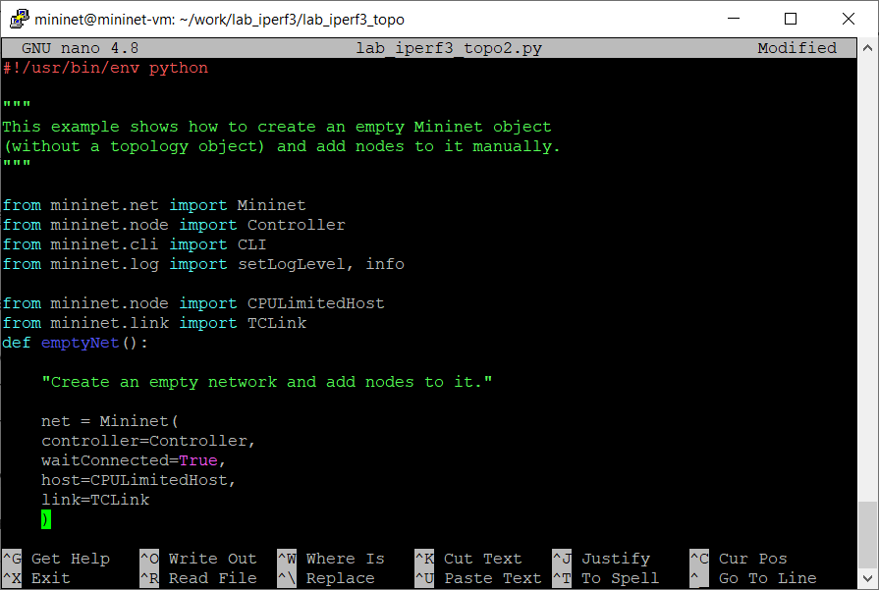
Настройка ограничиваемых узлов и линий
Рис. 10: Настройка классов узлов и соединений Mininet
13/34
Notes:
Теперь Mininet использует специальные классы хостов и каналов, поддерживающие программные ограничения.

Slide 17
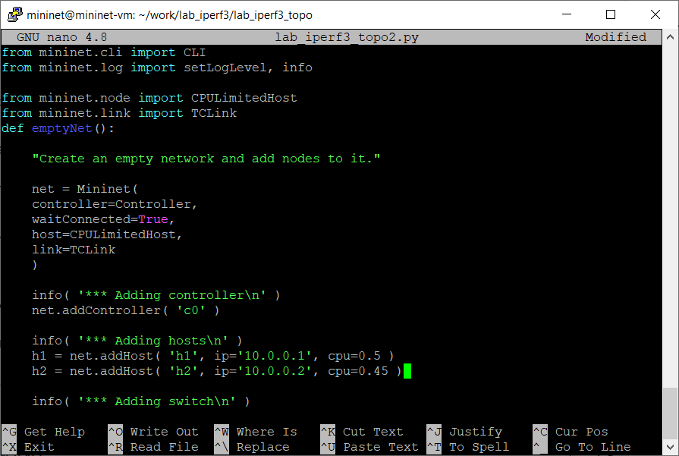
Ограничение процессорных ресурсов
Рис. 11: Назначение ограничений CPU хостам
14/34
Notes:
Для h1 выставлен cpu=0.5, для h2 — cpu=0.45.

Slide 18
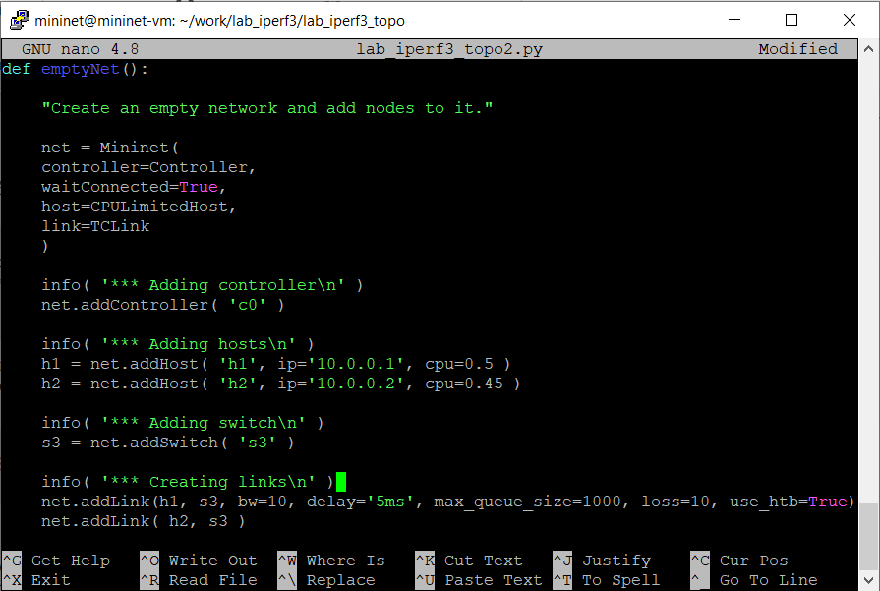
Настройка характеристик канала
Рис. 12: Настройка скорости, задержки и потерь канала
15/34
Notes:
Для линии h1–s3 задано 10 Мбит/с, задержка 5 мс, вероятность потерь 10% и очередь 1000 пакетов.

Slide 19
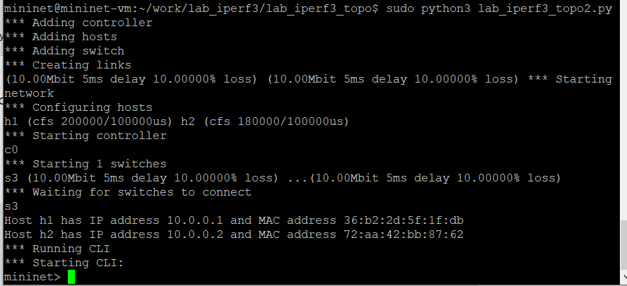
Запуск сети с ограничениями
Рис. 13: Запуск сети с заданными ограничениями
16/34
Notes:
При запуске эти ограничения отражаются в выводе Mininet.

Slide 20
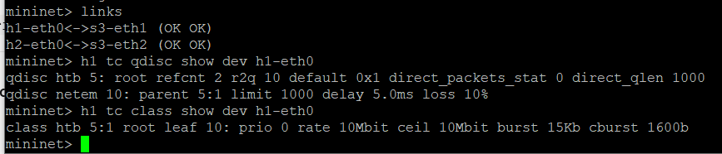
Проверка параметров с помощью tc
Рис. 14: Проверка HTB и netem через tc
17/34
Notes:
Команды Linux tc подтверждают, что HTB и netem применили заданные параметры.

Slide 21
Проверка работоспособности

Slide 22
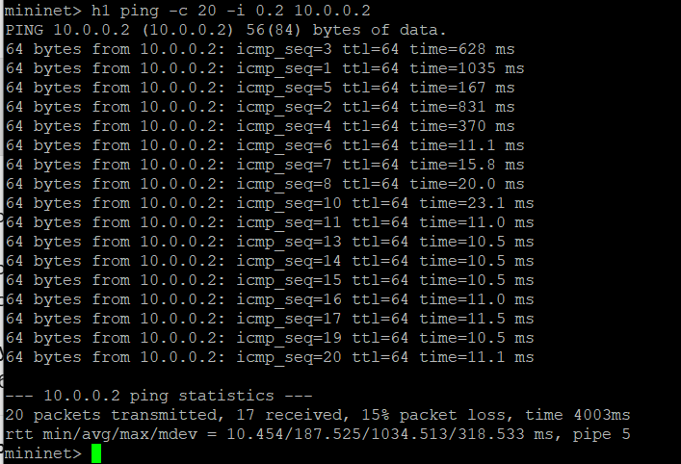
ICMP-тест сети с ограничениями
Рис. 15: ICMP-измерения в ограниченной сети
18/34
Notes:
В ограниченной сети 20 пакетов отправлено, 17 получено, потери 15%, средний RTT 187.525 мс.

Slide 23
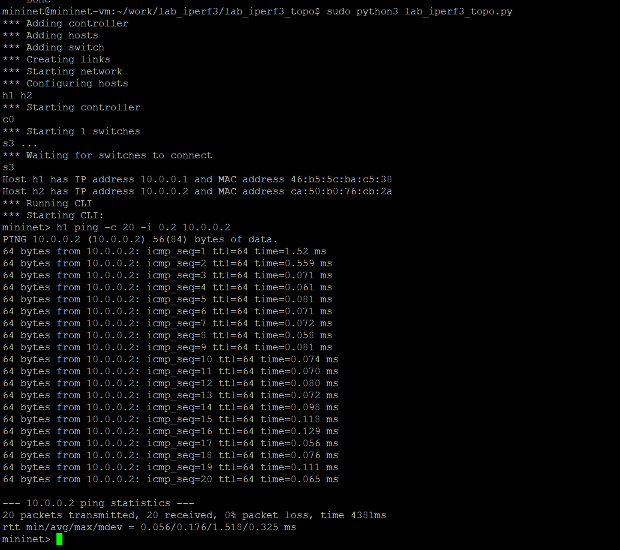
ICMP-тест исходной сети
Рис. 16: ICMP-измерения в сети без ограничений
19/34
Notes:
Без ограничений 20 запросов получили 20 ответов, потерь нет, средний RTT 0.176 мс.

Slide 24
Воспроизводимый эксперимент

Slide 25
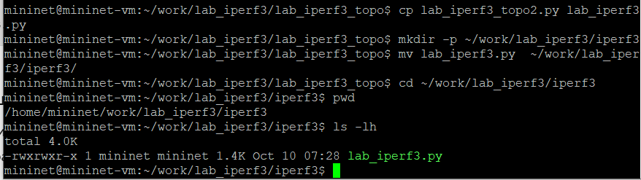
Подготовка автоматизированного эксперимента
Рис. 17: Создание каталога автоматизированного эксперимента
20/34
Notes:
Для следующего этапа создан отдельный каталог и выделен Python-скрипт автоматического теста.

Slide 26
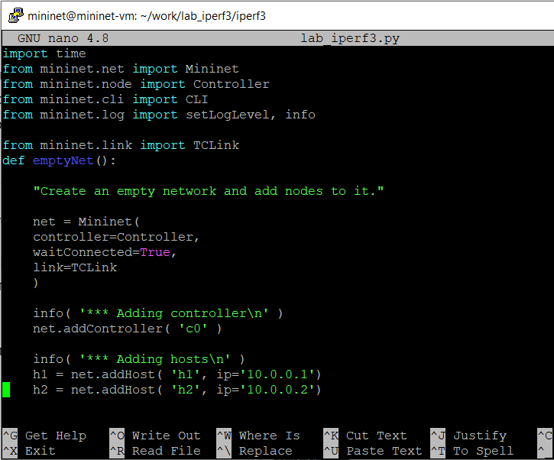
Настройка Python-скрипта iPerf3
Рис. 18: Подготовка скрипта без ограничений CPU
21/34
Notes:
Здесь используется Mininet с TCLink, но без ограничений долей CPU хостов.

Slide 27
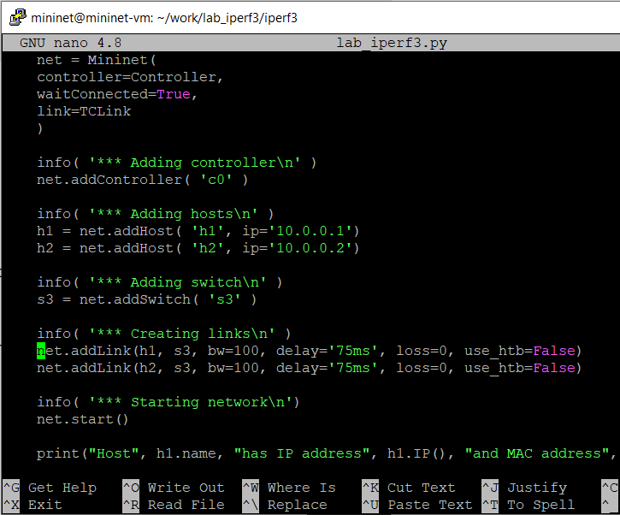
Конфигурация каналов по 100 Мбит/с
Рис. 19: Настройка обоих каналов на 100 Мбит/с
22/34
Notes:
Оба канала настроены на 100 Мбит/с и 75 мс задержки, без заданных потерь.

Slide 28
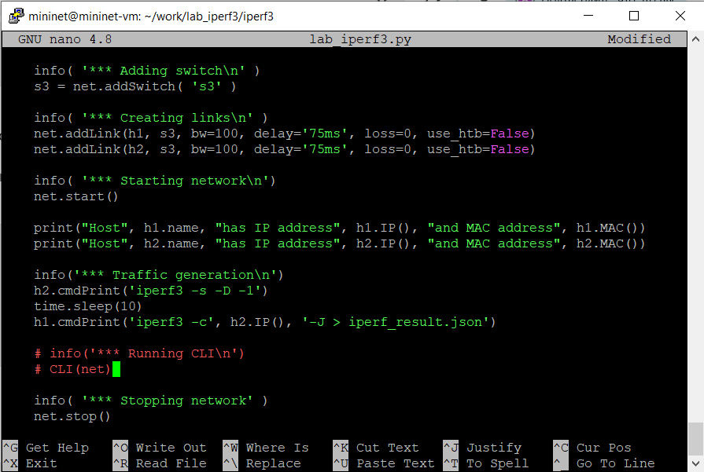
Автоматический запуск сервера и клиента
Рис. 20: Программный запуск iPerf3 и сохранение JSON
23/34
Notes:
После запуска сервера iPerf3 на h2 клиент с h1 сохраняет результат TCP-теста в JSON.

Slide 29
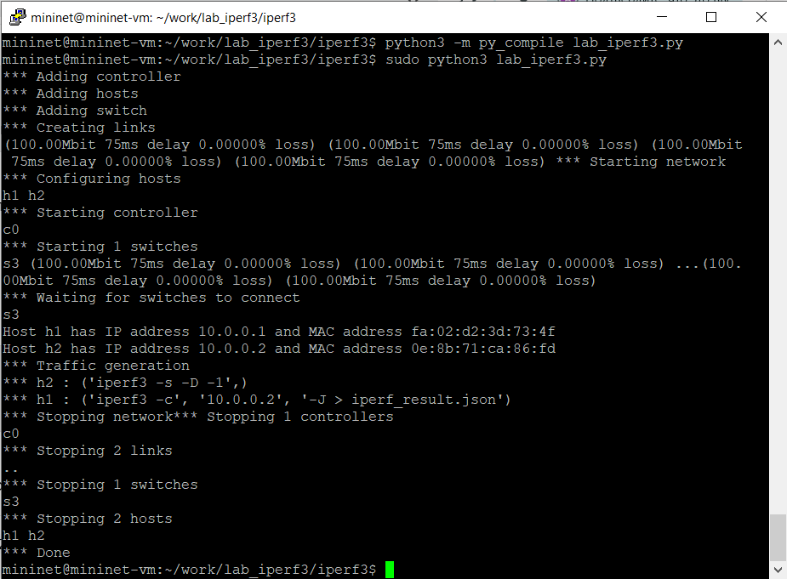
Выполнение TCP-эксперимента
Рис. 21: Выполнение автоматизированного эксперимента
24/34
Notes:
Эксперимент выполняется без интерактивной оболочки; программа создаёт и затем останавливает сеть.

Slide 30
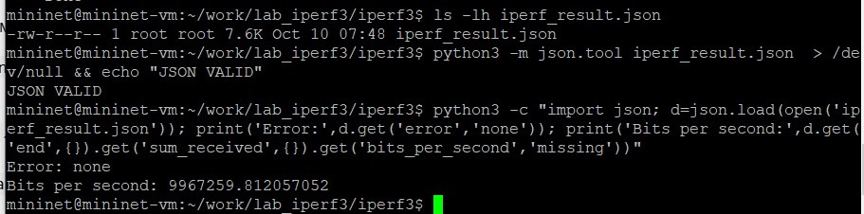
Проверка результатов в JSON
Рис. 22: Проверка первого JSON-результата
25/34
Notes:
JSON прошёл синтаксическую проверку. В первом запуске получена скорость примерно 9.97 Мбит/с.

Slide 31
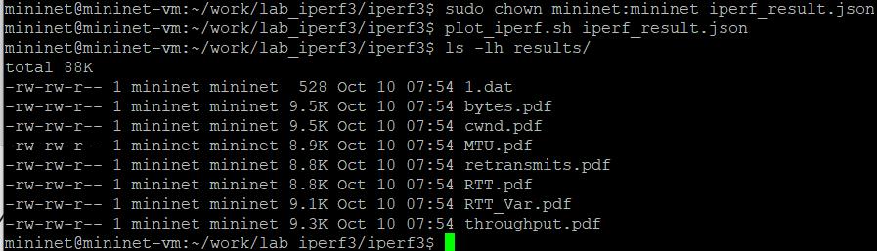
Построение графиков iPerf3
Рис. 23: Генерация PDF-графиков
26/34
Notes:
Скрипт построил семь PDF-графиков с дополнительным файлом данных 1.dat.

Slide 32
Визуализация результатов

Slide 33
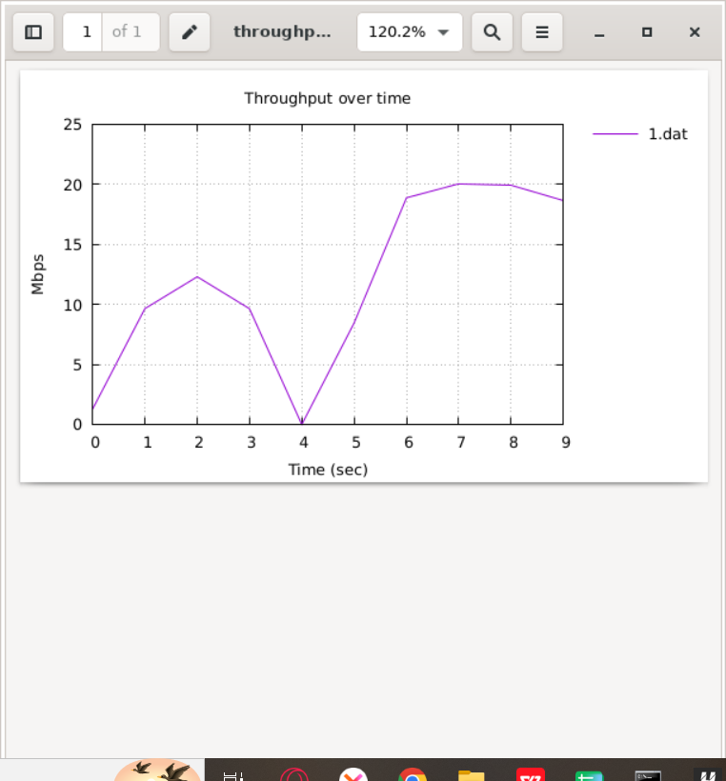
Изменение пропускной способности
Рис. 24: График пропускной способности
27/34
Notes:
Этот график отражает, как скорость менялась в течение десятисекундного теста.

Slide 34
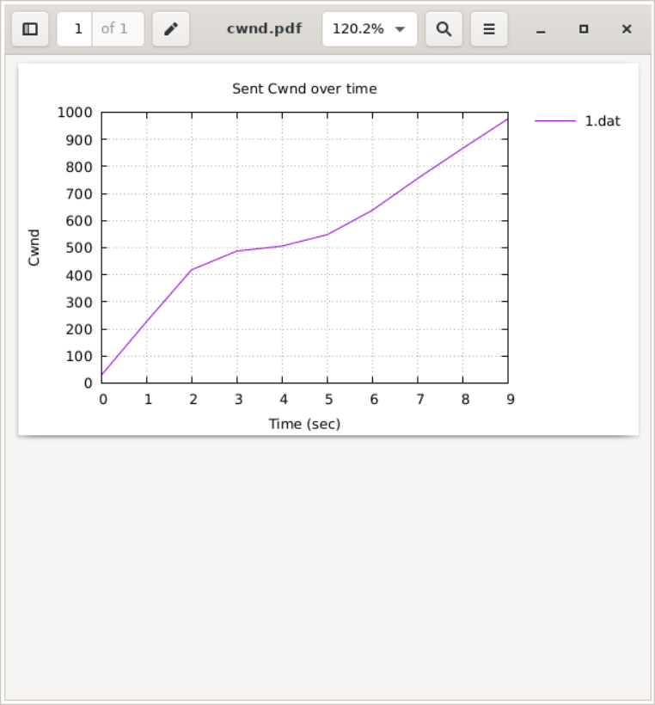
Окно перегрузки TCP
Рис. 25: График окна перегрузки TCP
28/34
Notes:
Окно перегрузки TCP росло по мере передачи данных.

Slide 35
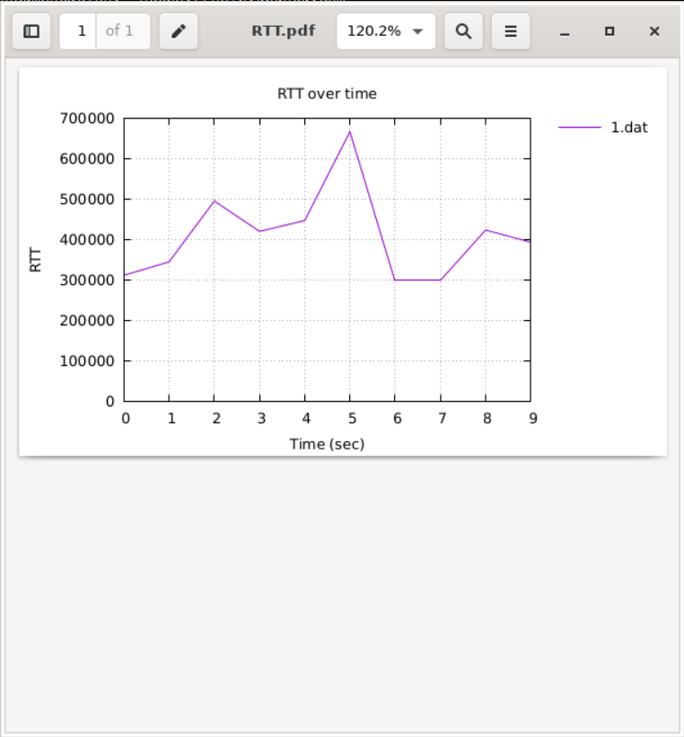
Время подтверждения TCP (RTT)
Рис. 26: График RTT
29/34
Notes:
На графике RTT видны колебания. Его числовую шкалу нельзя без проверки считать миллисекундами.

Slide 36
GNU Make и повторный запуск

Slide 37
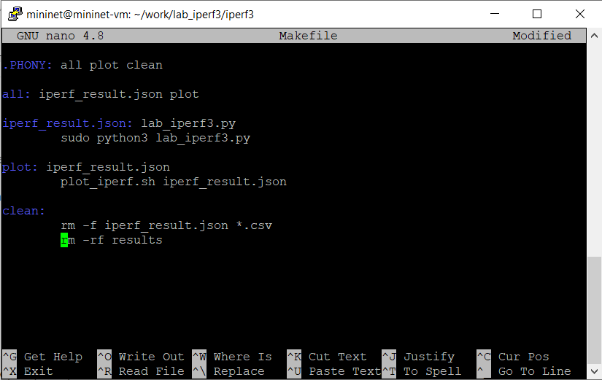
Автоматизация с помощью Makefile
Рис. 27: Правила автоматизации в Makefile
30/34
Notes:
В Makefile определены цели all, plot и clean для упрощения воспроизведения.

Slide 38
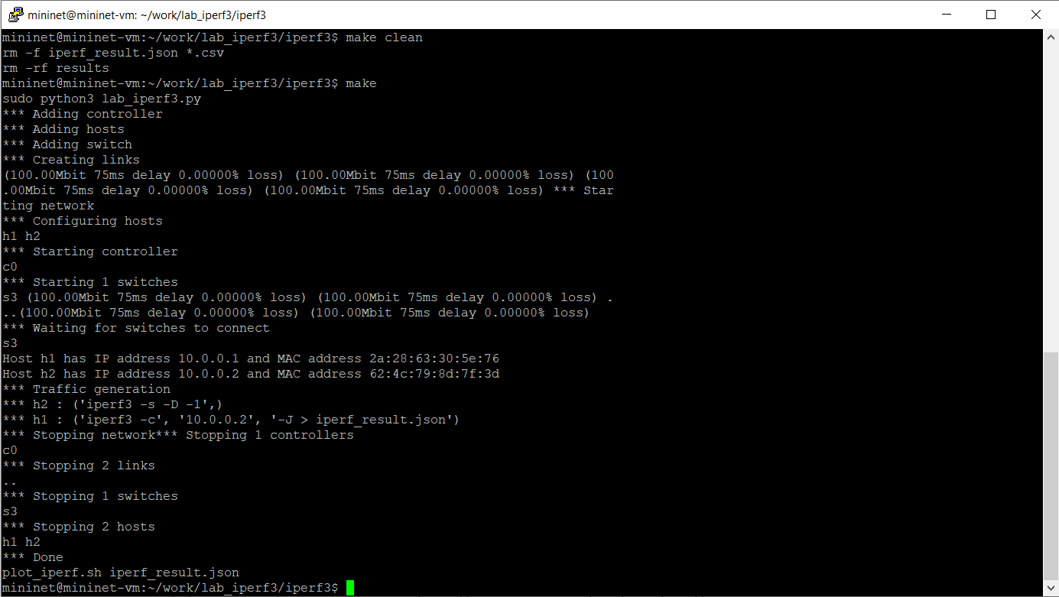
Повторный запуск эксперимента
Рис. 28: Повторный запуск после очистки результатов
31/34
Notes:
Команды make clean и make заново запустили тест и сформировали результаты.

Slide 39
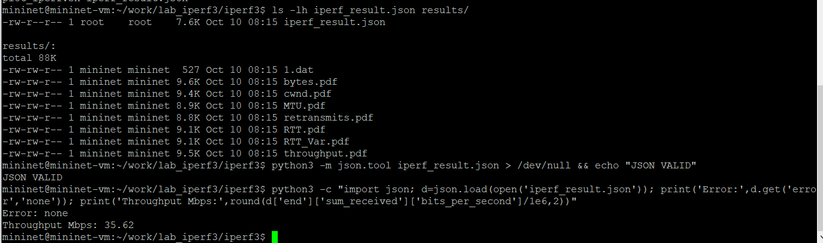
Проверка воспроизводимости результатов
Рис. 29: Проверка итоговых файлов и результата
32/34
Notes:
Повторно получены корректный JSON и PDF. Скорость составила 35.62 Мбит/с — процедура воспроизводится, но измерения различаются.

Slide 40
Выводы

Slide 41
Сопоставление результатов
ICMP
TCP / iPerf3
Обычная сеть
Первый запуск
0% потерь · RTT 0,176 мс
9,97 Мбит/с
Ограниченная сеть
Повторный запуск
15% потерь · RTT 187,525 мс
35,62 Мбит/с
Процедура запуска воспроизводима. Численные результаты различаются.
33/34
Notes:
В обычной сети пинг прошёл без потерь, в ограниченной — с потерями 15%. Скорости TCP в двух запусках различались. Поэтому повторяемость последовательности действий подтверждена, но стабильность численного результата требует дополнительных измерений.

Slide 42
Итог лабораторной работы
Построена топология Mininet через Python API
Проверены сетевые адреса и связность хостов
Смоделированы ограничения CPU, задержек и потерь
Выполнены TCP-измерения iPerf3 и построены графики
Проверен повторный автоматический запуск через GNU Make
34/34
Notes:
Главный результат — полностью автоматизированный рабочий эксперимент, который можно запустить повторно через make.

